Slide 1

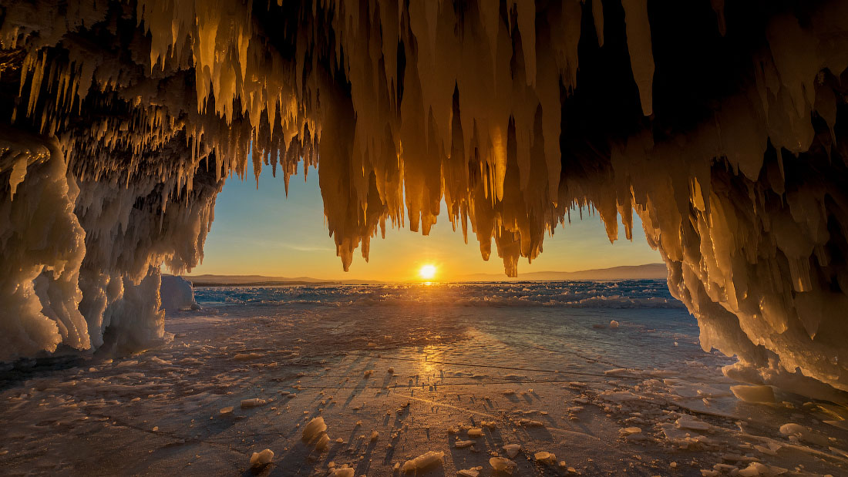
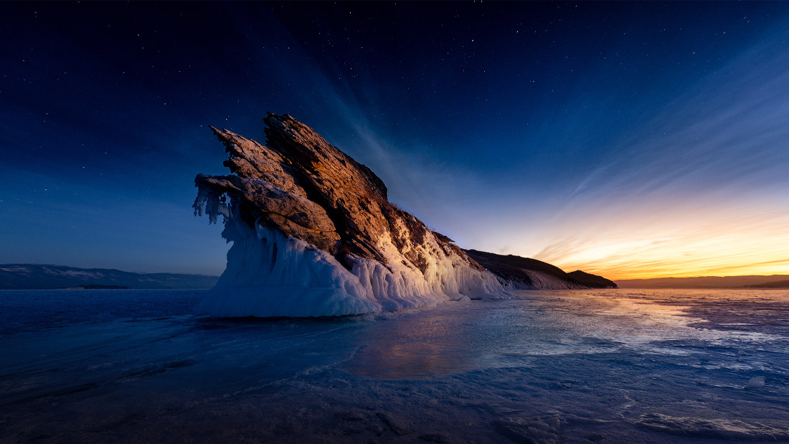
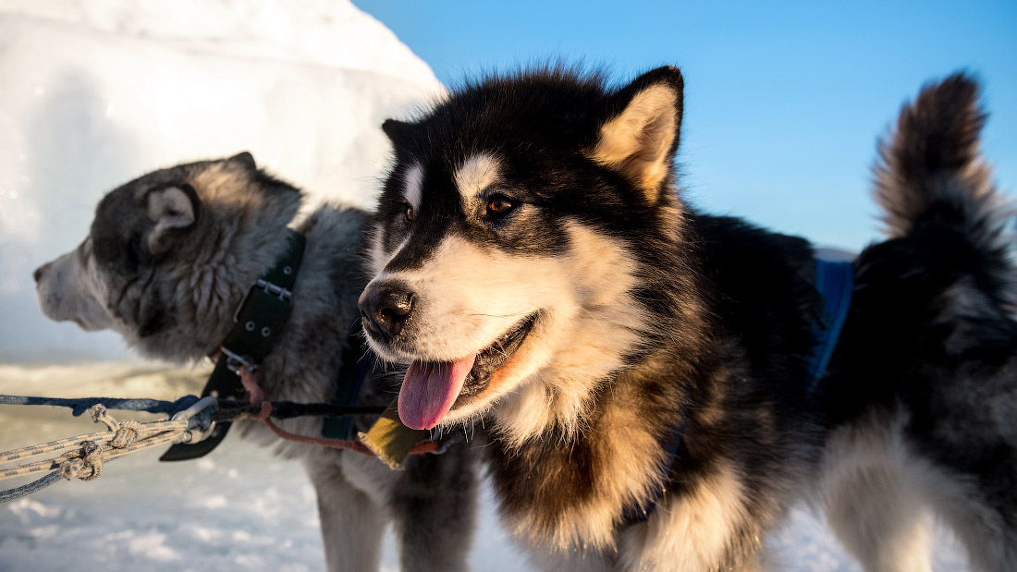
05
El mundo en la lente
The world in the lens
Svet objektívom
Slava Stepanov
Russia
Steve

Slide 2

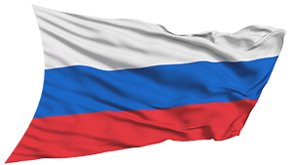
RUSSIA
Lake Baikal

Slide 3
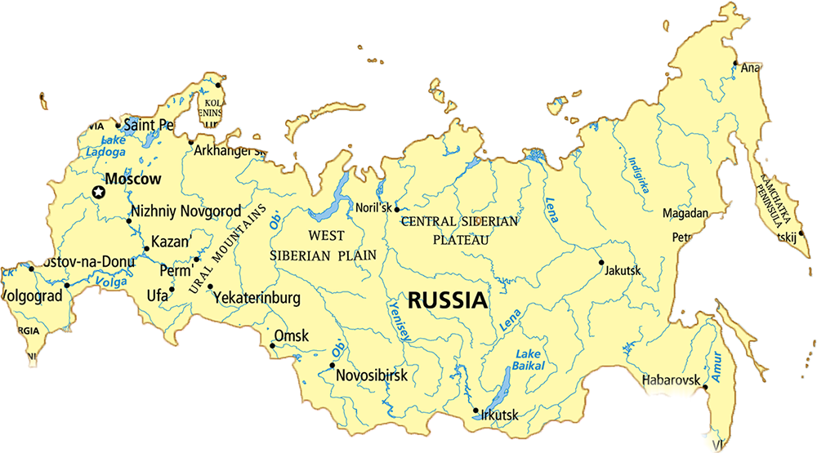


Lake Baikal
Russia
Vladivostok

Slide 4



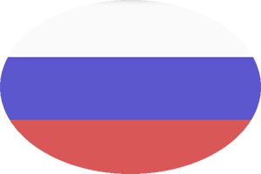

Lake Baikal
Oзеро Байкал расположено в южной части Восточной Сибири. Его длина составляет 636 км, ширина - около 80 км, а глубина - 1648 м. Длина побережья озера составляет примерно 2100 км. В озеро впадает 336 рек, но из него вытекает только одна. Это река Ангара, которая впадает в Енисей через 1779 километров. Озеро Байкал насчитывает 27 островов, из которых 22 постоянных и 5 регулярно затопляемых. Одно из двух буддийских зданий в России находится на острове Огой. Озеро содержит 20 % объема пресной воды на Земле.
Oзеро Байкал также влияет на местный конти-нентальный климат, который является более прият-ным. Толщина льда на озере колеблется от 70 до 120 см. Там, где вода замерзла, лед прозрачен, как стекло. Напряжение ледяной массы создает мозаику из трещин на льду.
Hа территории озера обитает более двух с половиной тысяч различных видов растений и животных. Из них 2/3 являются местными эндемичными видами.
Xотя озеро Байкал относительно недоступно, Байкал все больше становится туристическим направлением. Местоположение Озеро Байкал является объектом Всемирного наследия ЮНЕСКО с 1996 года.
Bajkalské jazero sa nachádza v južnej časti Východnej Sibíri. Je dlhé 636 kilometrov, široké necelých 80 km a má hĺbku 1.648 m Pobrežie jazera je dlhé približne 2.100 km a je tvorené piatimi pohoriami. Do jazera vteká 336 riek, no iba jediná z neho vyteká. Je to rieka Angara, ktorá sa po 1.779 kilometroch vlieva do rieky Jenisej. Bajkalské jazero má 27 ostrov, z ktorých je 22 stálych a 5 pravidelne zaplavovaných. Na ostrove Ogoj sa nachádza jedna z dvoch budhistických stavieb v Rusku. Jazero obsahuje 20 % objemu sladkej vody na Zemi.
Jazero Bajkal má vplyv aj na lokálne kontinentálne počasie, ktoré výrazne zmierňuje. Hrúbka ľadu na jazere sa pohybuje od 70 do 120 cm. Tam, kde zamrzla nehybná voda, je ľad priezračný ako sklo. Pnutie ľadovej masy vytvára mozaiku popraskaných ľadových krýh.
V jazere a jeho okolí sa vyskytuje vyše dva a pol tisíc rôznych druhov rastlín a živočíchov. Z nich 2/3 sú miestne endemické druhy.
Napriek tomu, že Bajkalské jazero je pomerne nedostupné, Bajkal sa čím ďalej tým viac stáva cieľom cestovného ruchu. Lokalita Bajkalské jazero je súčasťou zoznamu svetového dedičstva UNESCO od roku 1996.
El lago Baikal se encuentra en la parte sur del este de Siberia. Tiene 636 kilómetros de largo, casi 80 kilómetros de ancho y una profundidad de 1.648 metros. La costa del lago tiene aproximadamente 2.100 km de largo y consta de cinco cadenas montañosas. 336 ríos entran en el lago, pero solo uno fluye de él. Es el río Angara, que esta fluyendo en el río Yenisei después de 1,779 kilómetros. El lago Baikal tiene 27 islas, de las cuales 22 son permanentes y 5 se inundan regularmente. Uno de los dos edificios budistas en Rusia se encuentra en la isla de Ogoj. El lago contiene el 20 % del volumen de agua dulce en la Tierra.
El lago Baikal también afecta el clima local continental, que se mitiga significativamente. El espesor del hielo en el lago varía de 70 a 120 cm. Donde el agua está congelada, el hielo es tan transparente como el vidrio. El estrés de la masa de hielo crea un mosaico de hielo agrietado.
Hay más de dos mil quinientas especies diferentes de plantas e animales en el área del lago. De estos, 2/3 son especies endémicas locales.
Aunque el lago Baikal es relativamente inaccesible, Baikal se está convirtiendo cada vez más en un destino turístico. El lago Baikal ha sido declarado Patrimonio de la Humanidad por la UNESCO desde 1996.
Lake Baikal is located in the southern part of Eastern Siberia. It is 636 kilometers long, nearly 80 kilometers wide and has a depth of 1,648 meters. The coast of the lake is approximately 2,100 km long and consists of five mountain ranges. 336 rivers enter the lake, but only one flows out of it. It is the Angara River, which flows into the Yenisei River after 1,779 kilometers. Lake Baikal has 27 islands, of which 22 are permanent and 5 are regularly flooded. One of the two Buddhist buildings in Russia is located on Ogoj Island. Lake contains 20 % by volume of fresh water on Earth.
Lake Baikal also affects the local continental weather, which is significantly mitigated. The thickness of the ice on the lake ranges from 70 to 120 cm. Where still water is frozen, ice is as transparent as glass. The stress of the ice mass creates a mosaic of cracked ice.
There are more than two and a half thousand different species of plants and animals in the lake area. Of these, 2/3 are local endemic species.
Although Baikal Lake is relatively inaccessible, Baikal is increasingly becoming a tourist destination. Location Lake Baikal has been a UNESCO World Heritage Site since 1996.
Russia
Wikipedia

Slide 5
Photo © Gelio

Slide 6
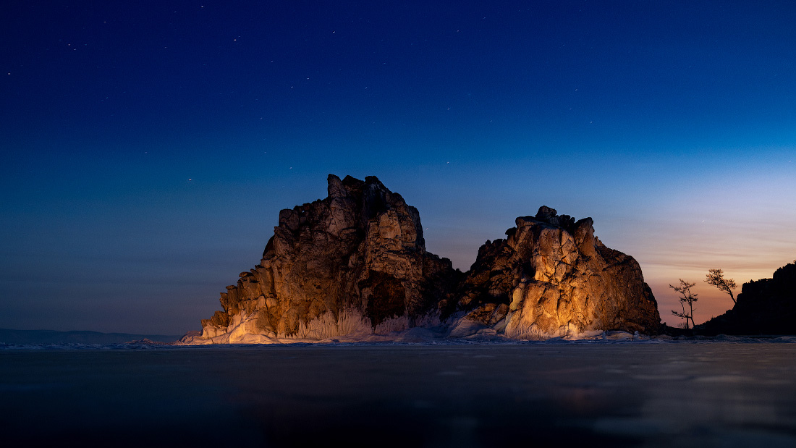
Photo © Gelio

Slide 7
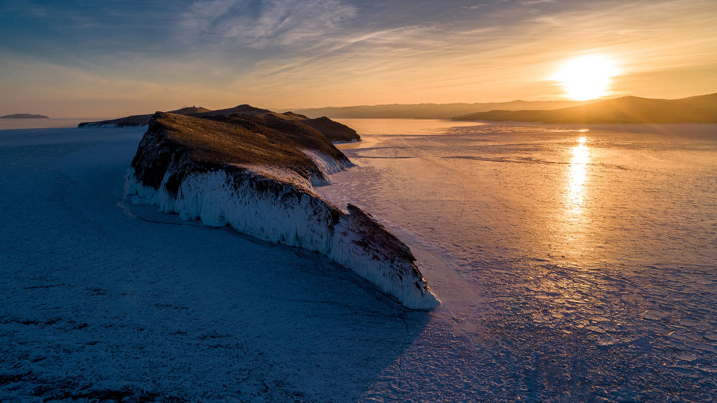
Photo © Gelio

Slide 8
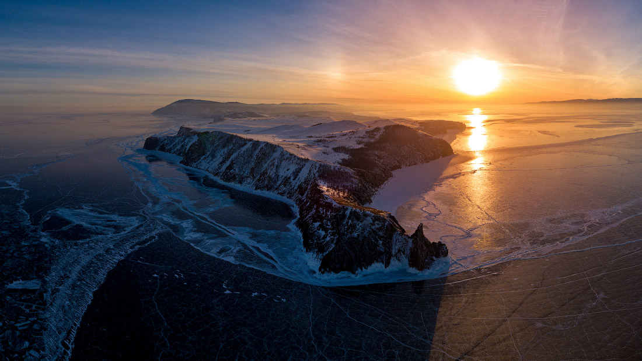
Photo © Gelio

Slide 9
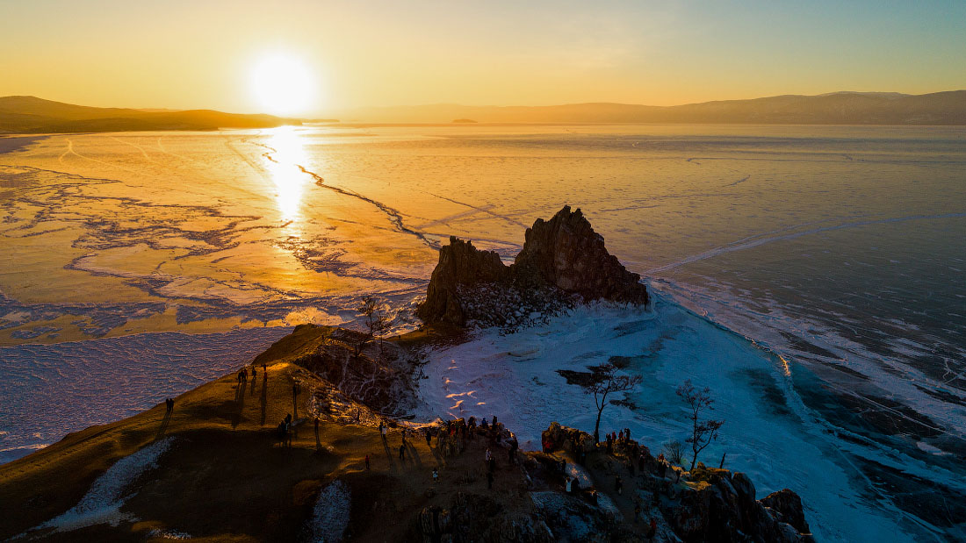
Photo © Gelio

Slide 10
Photo © Gelio

Slide 11
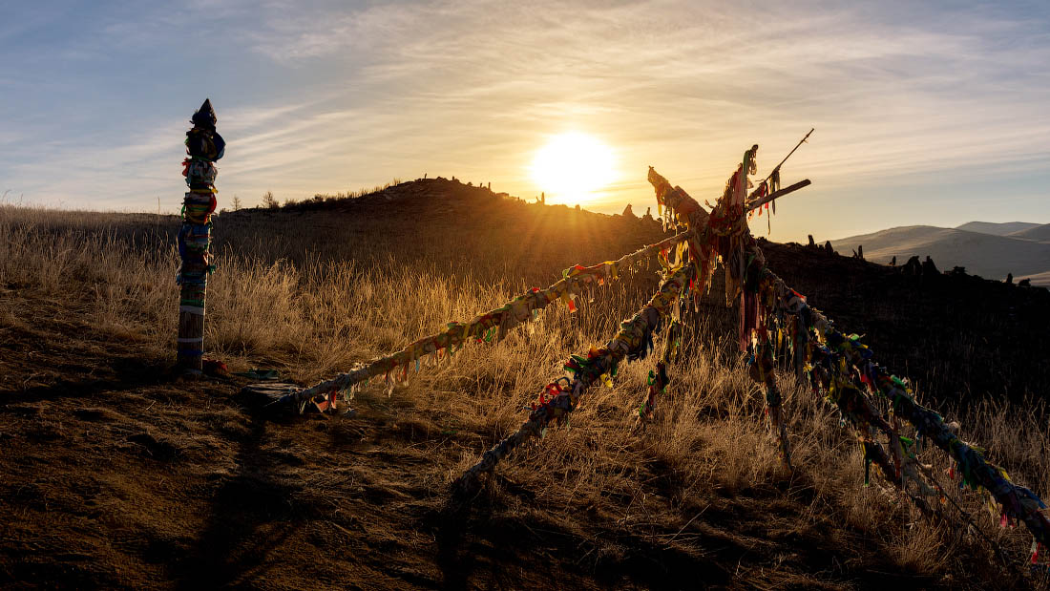
Photo © Gelio

Slide 12
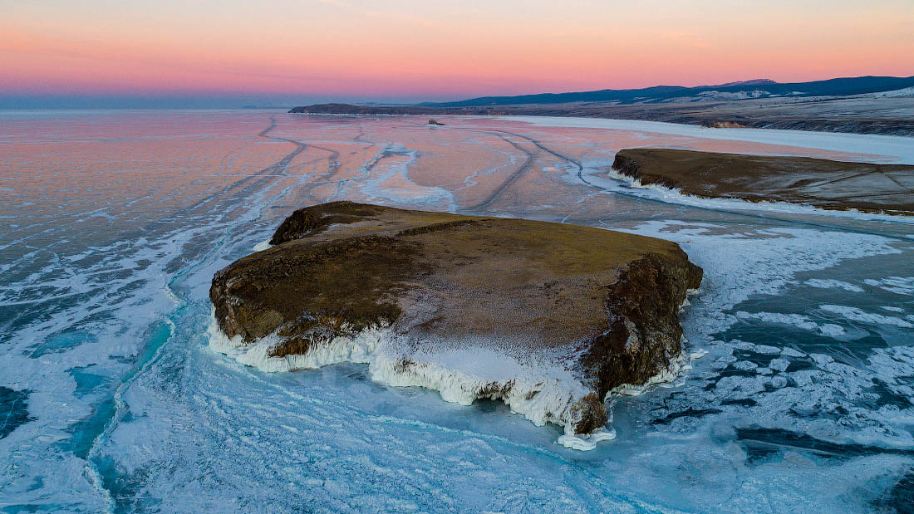
Photo © Gelio

Slide 13
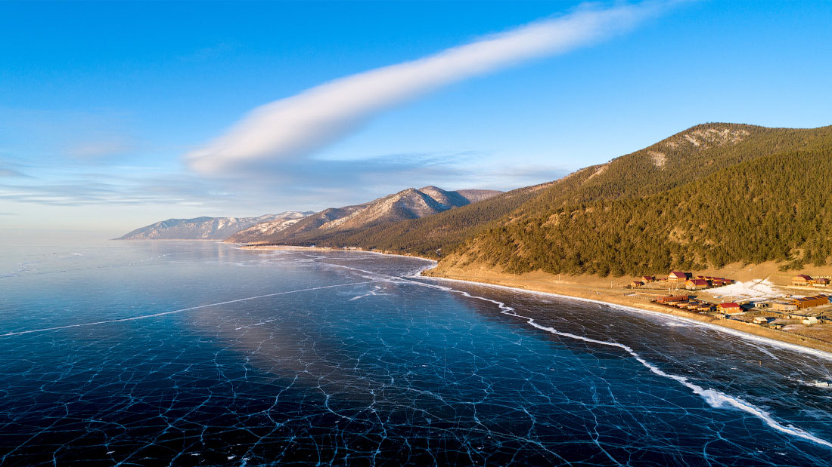
Photo © Gelio

Slide 14
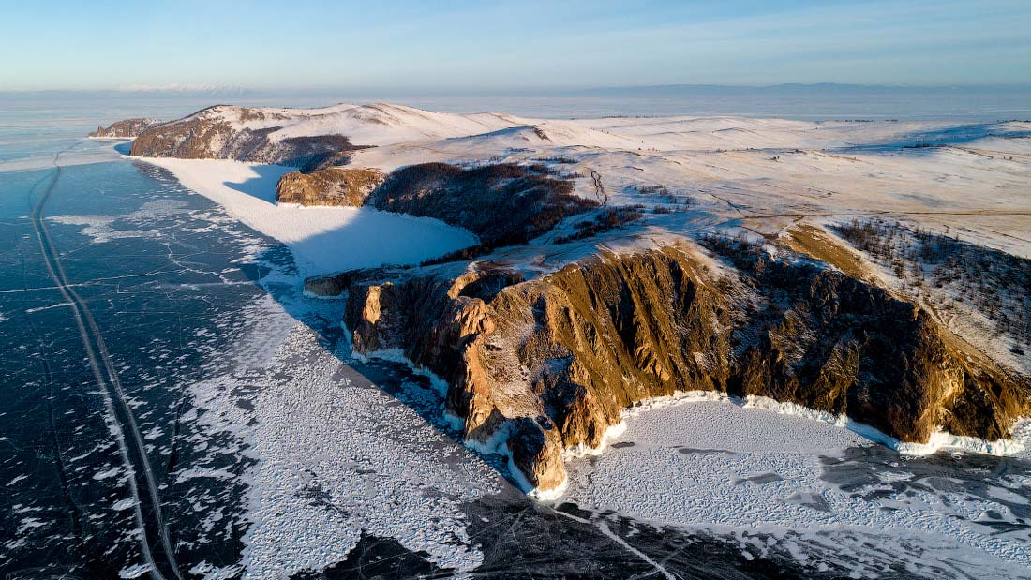
Photo © Gelio

Slide 15
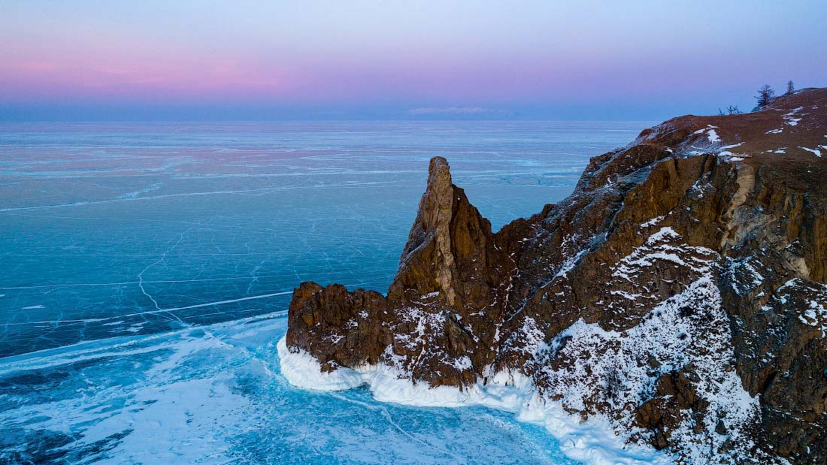
Photo © Gelio

Slide 16
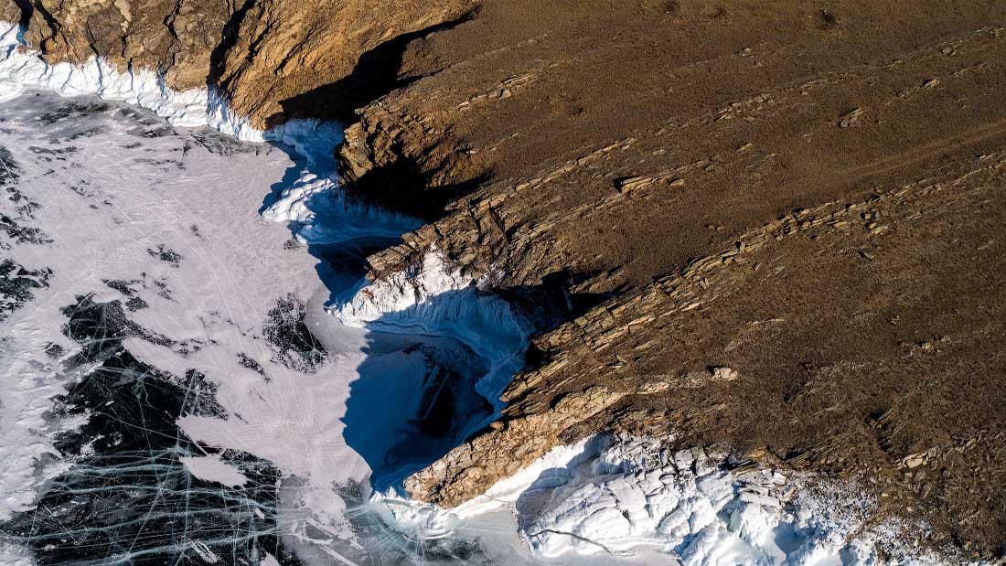
Photo © Gelio

Slide 17
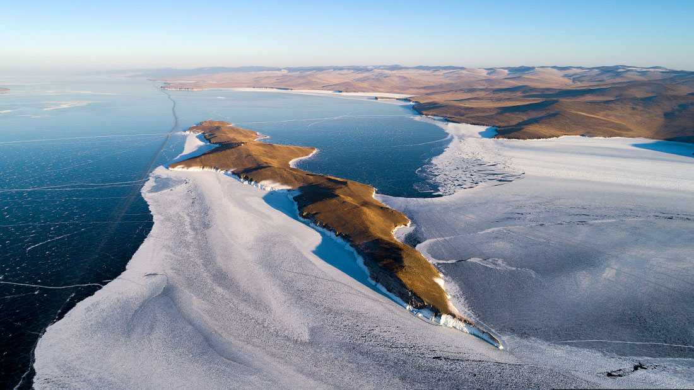
Photo © Gelio

Slide 18
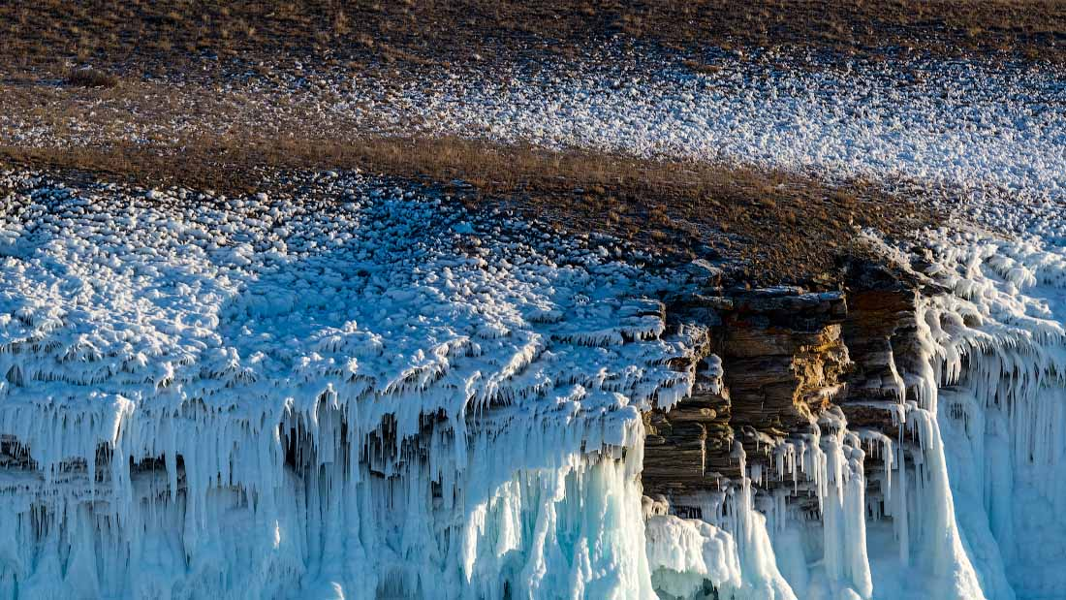
Photo © Gelio

Slide 19
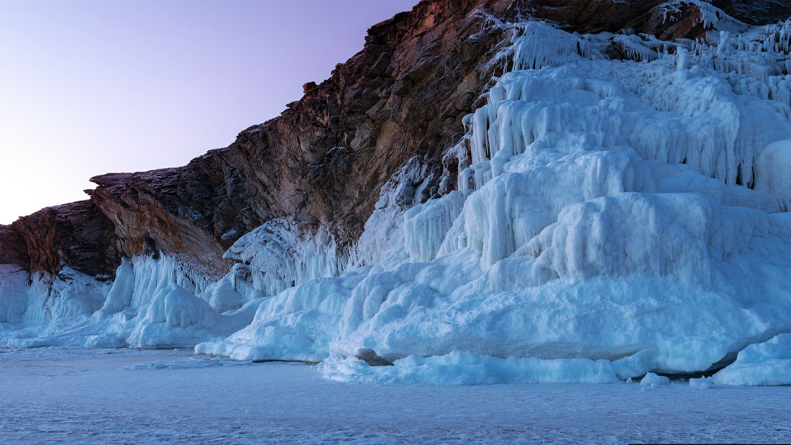
Photo © Gelio

Slide 20
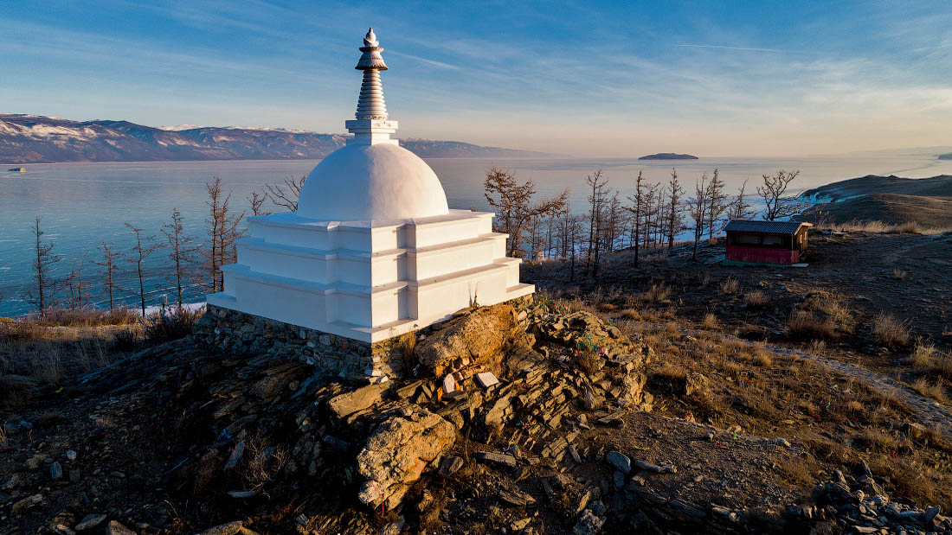
Photo © Gelio

Slide 21
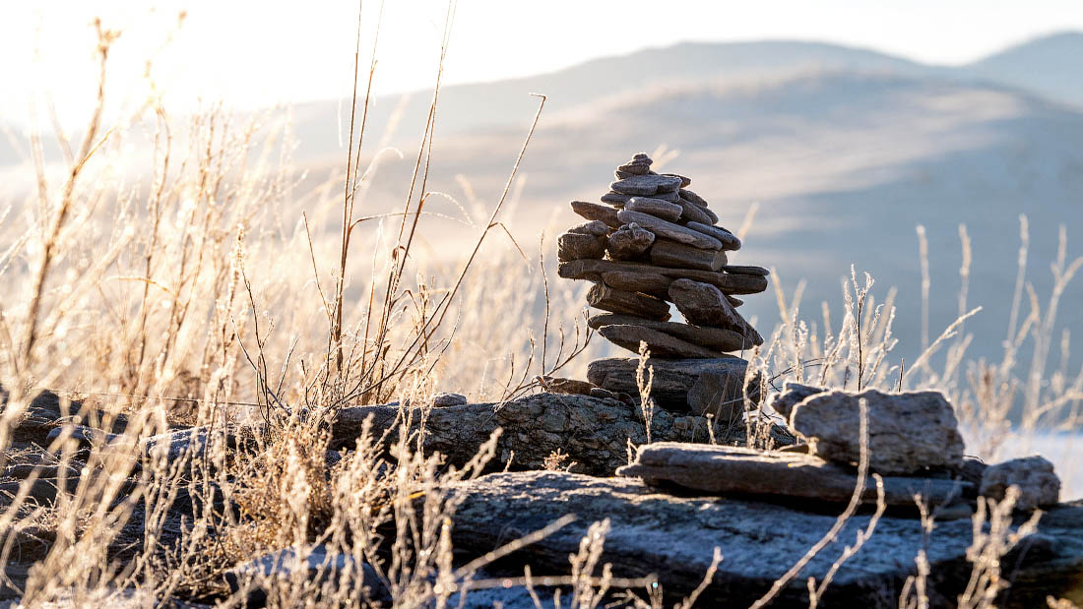
Photo © Gelio

Slide 22
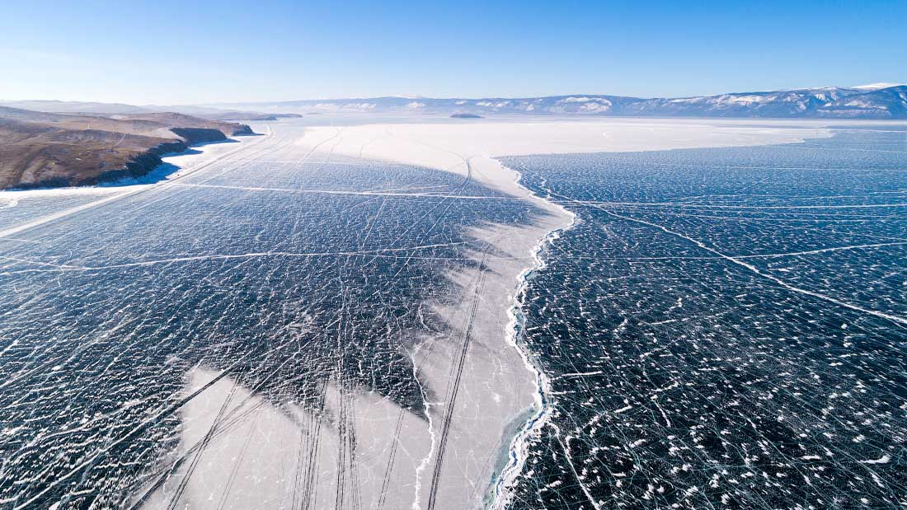
Photo © Gelio

Slide 23
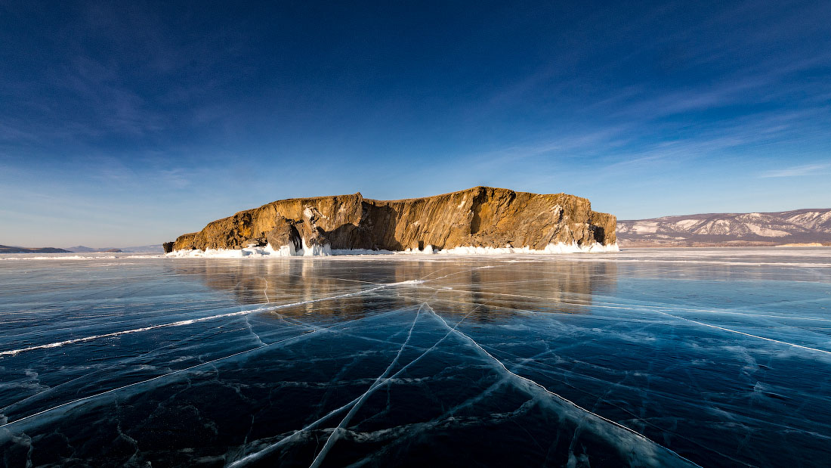
Photo © Gelio

Slide 24
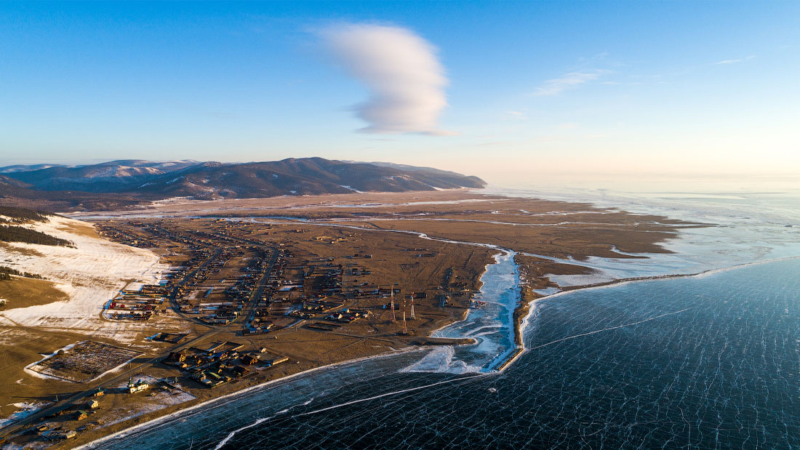
Photo © Gelio

Slide 25
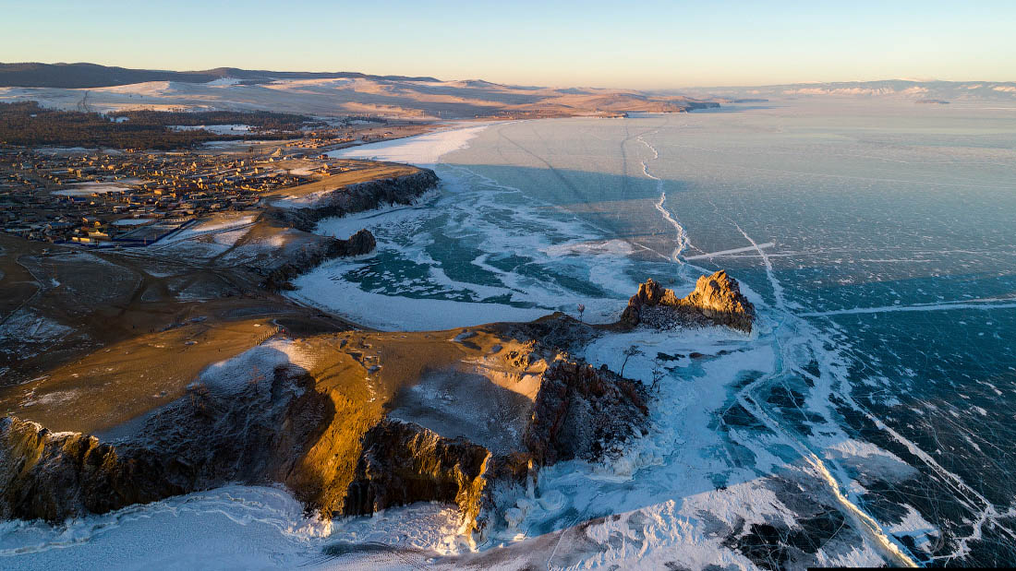
Photo © Gelio

Slide 26
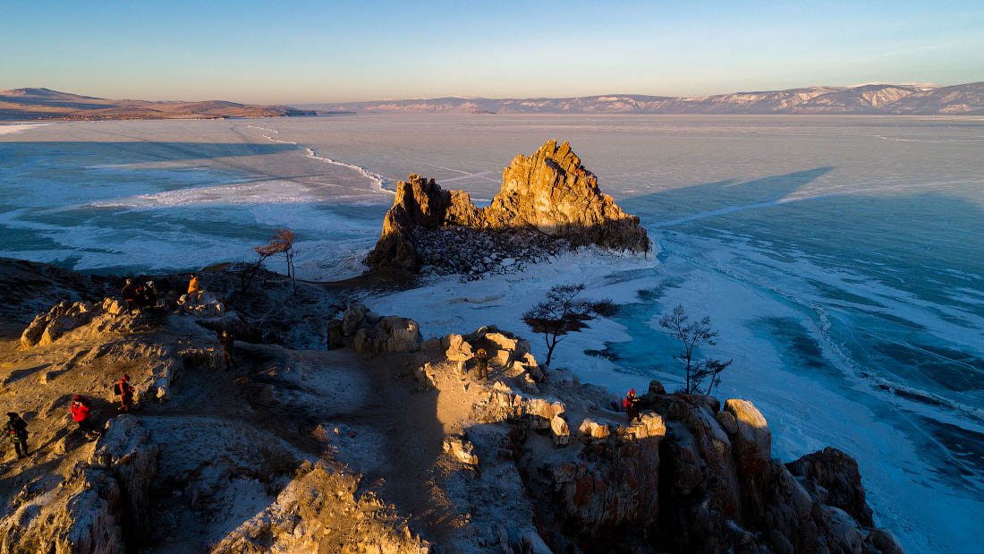
Photo © Gelio

Slide 27
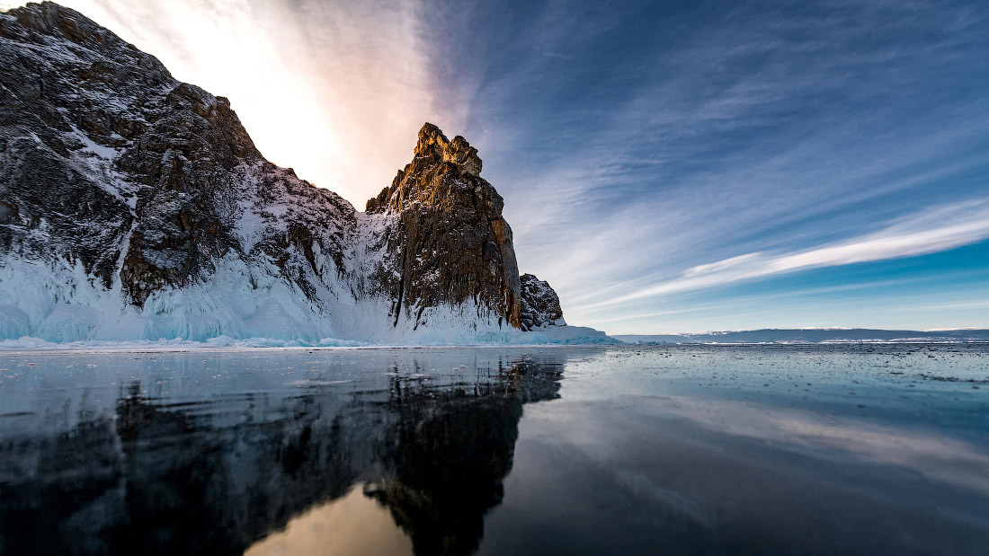
Photo © Gelio

Slide 28
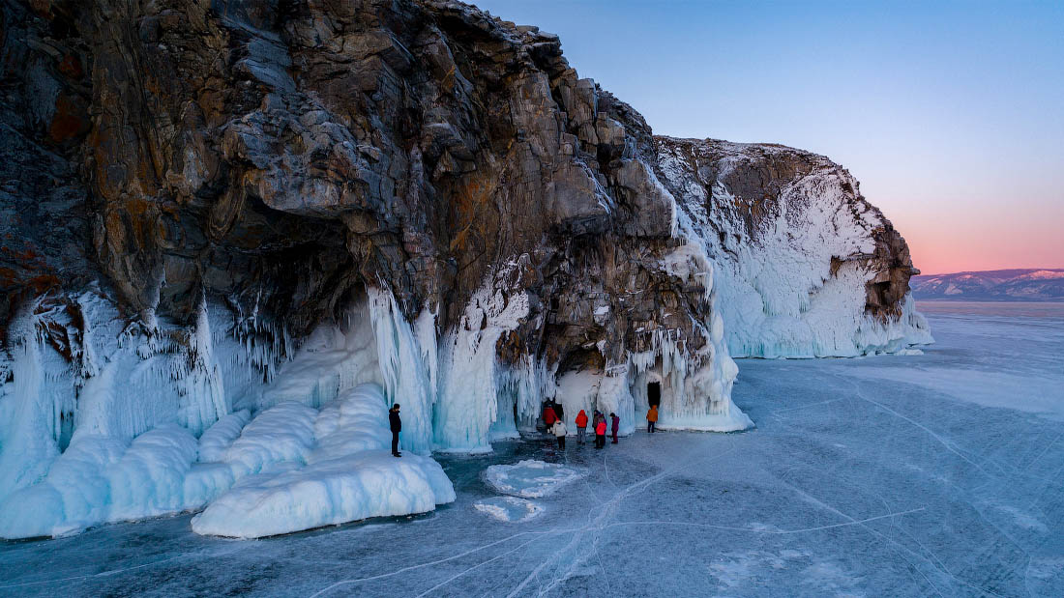
Photo © Gelio

Slide 29
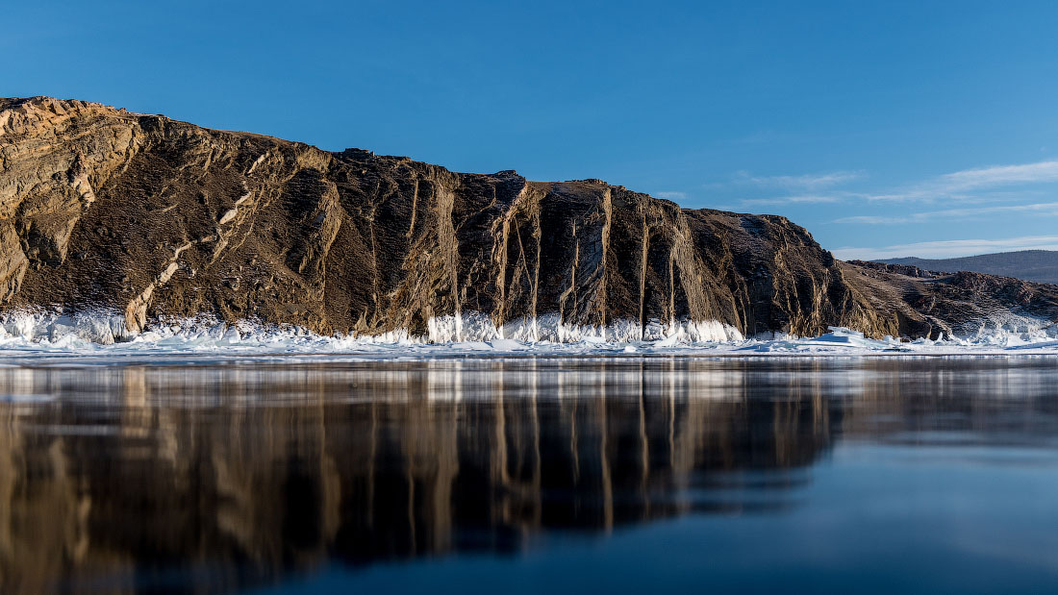
Photo © Gelio

Slide 30
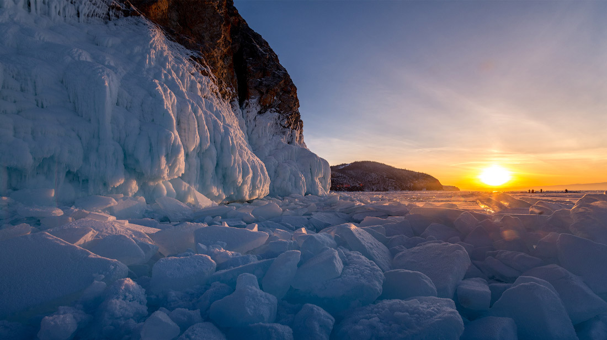
Photo © Gelio

Slide 31
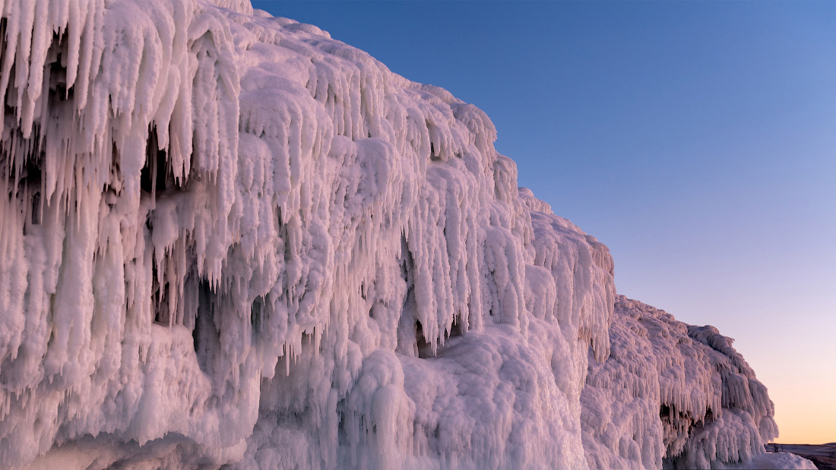
Photo © Gelio

Slide 32
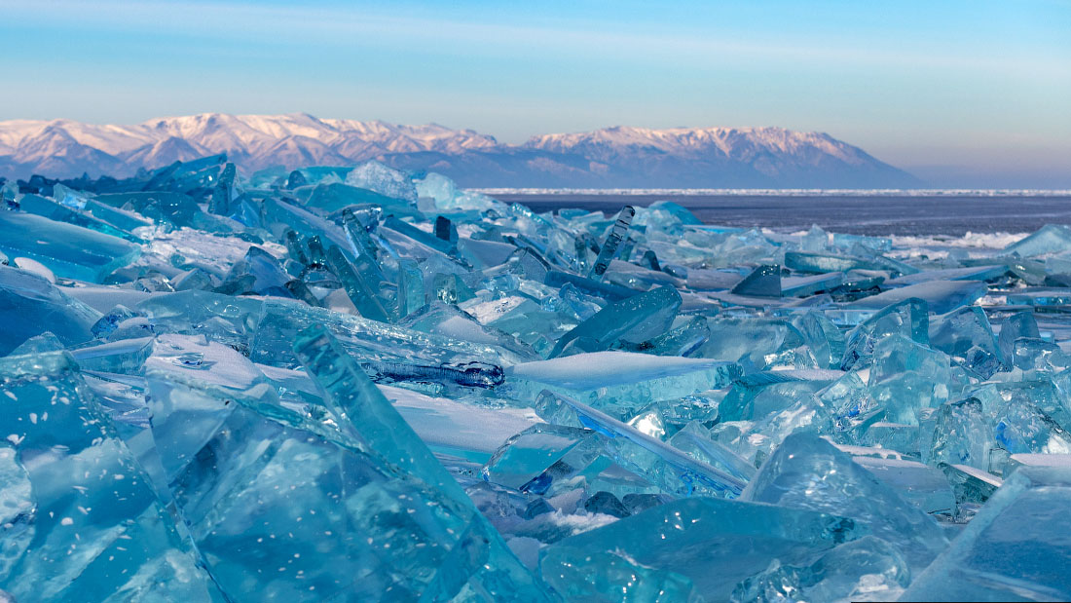
Photo © Gelio

Slide 33
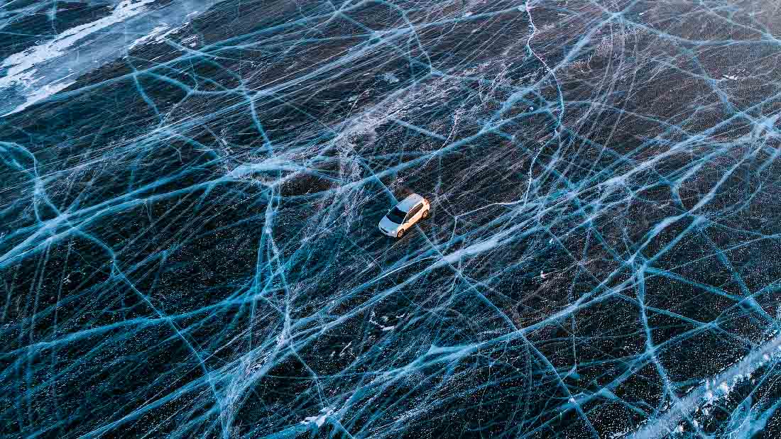
Photo © Gelio

Slide 34
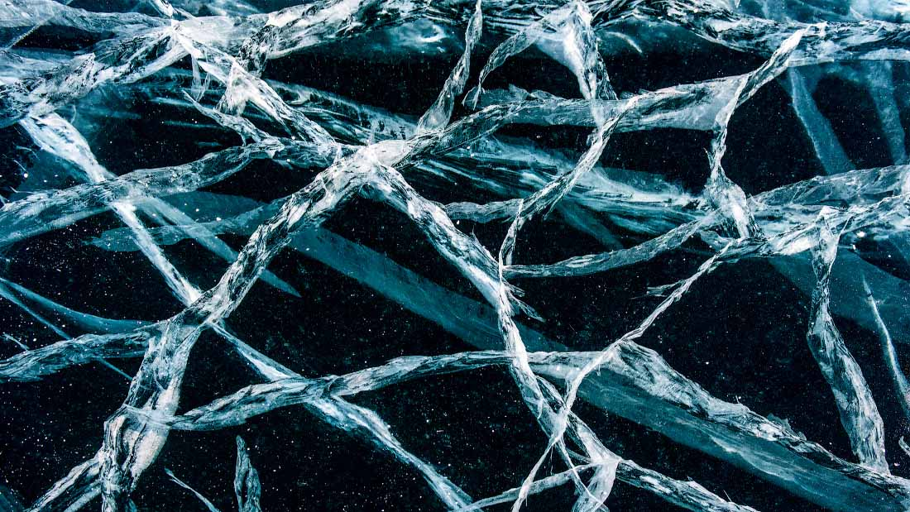
Photo © Gelio

Slide 35
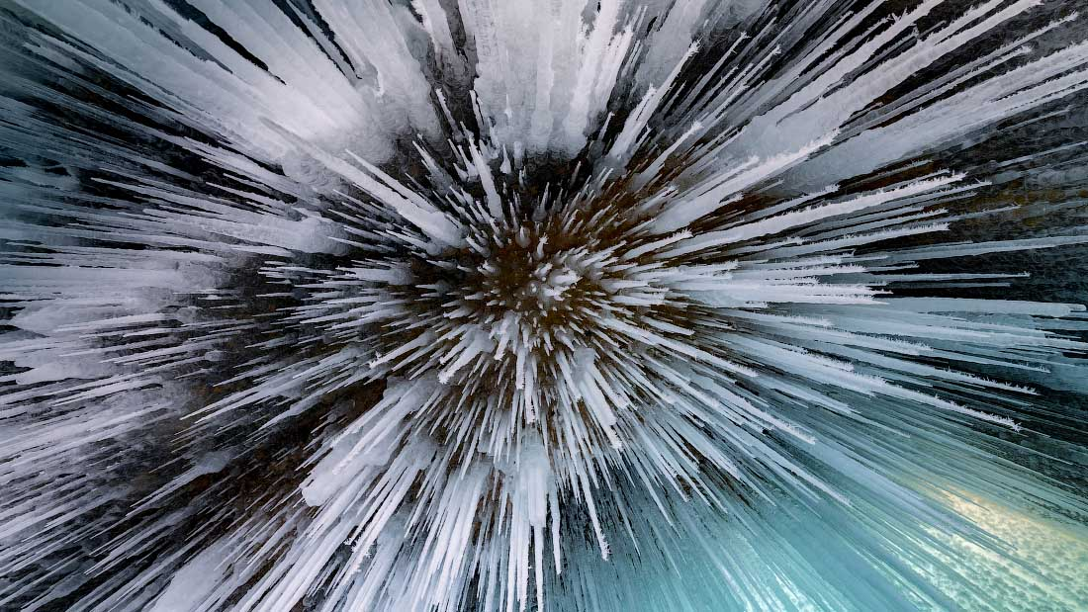
Photo © Gelio

Slide 36
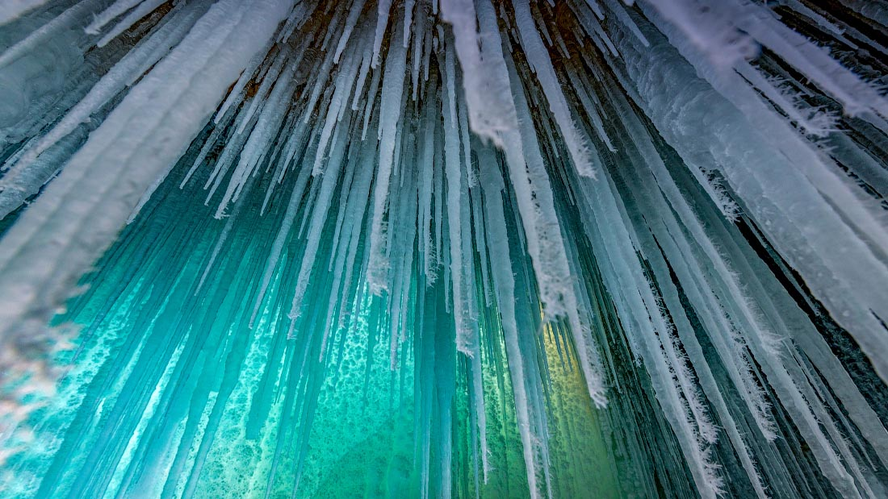
Photo © Gelio

Slide 37
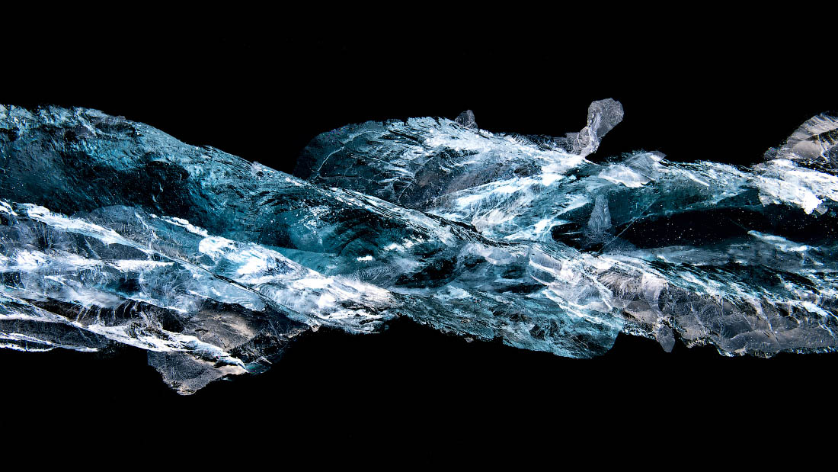
Photo © Gelio

Slide 38
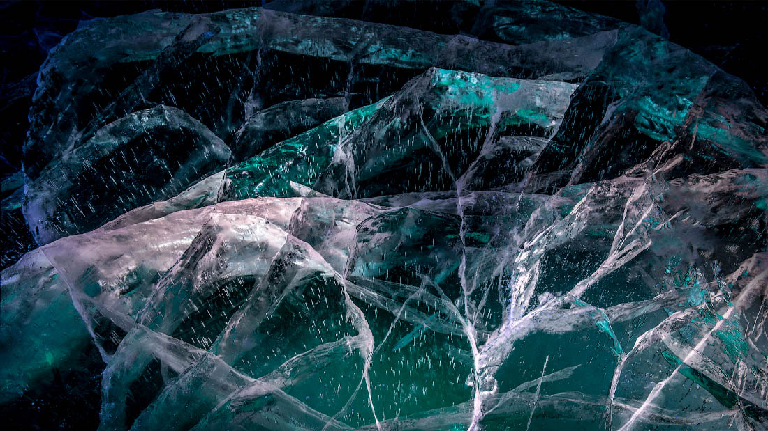
Photo © Gelio

Slide 39
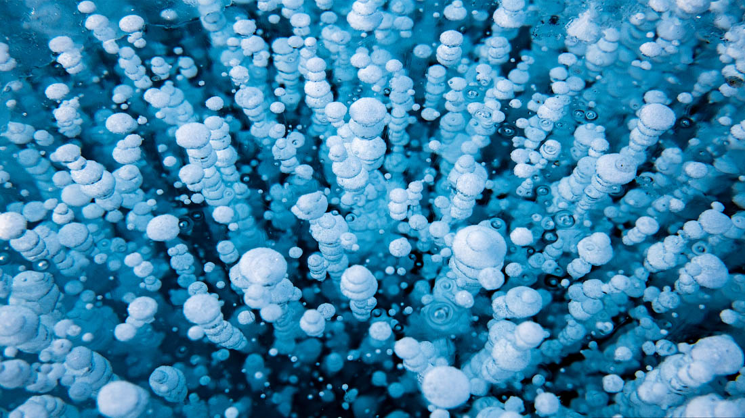
Photo © Gelio

Slide 40
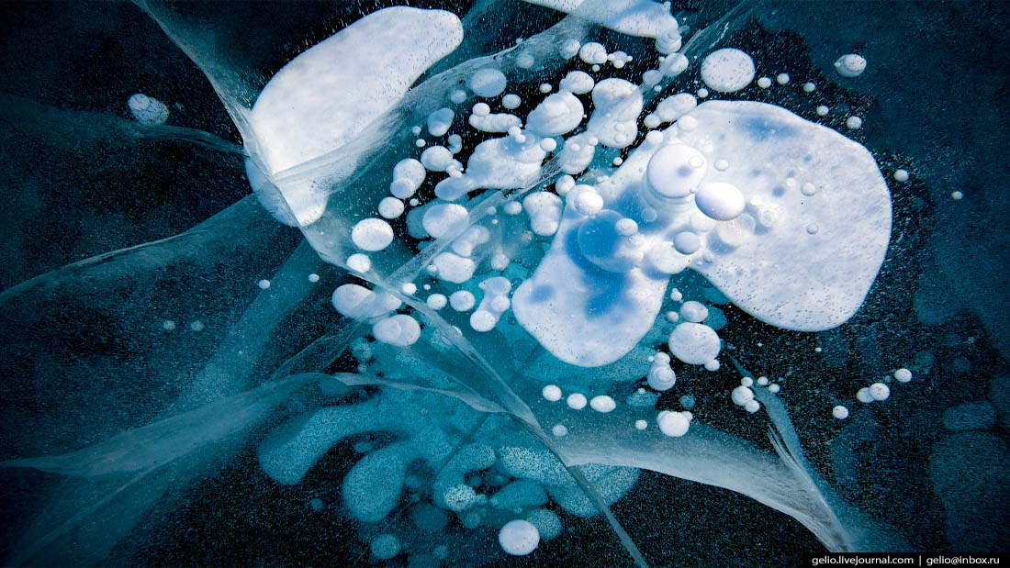
Photo © Gelio

Slide 41
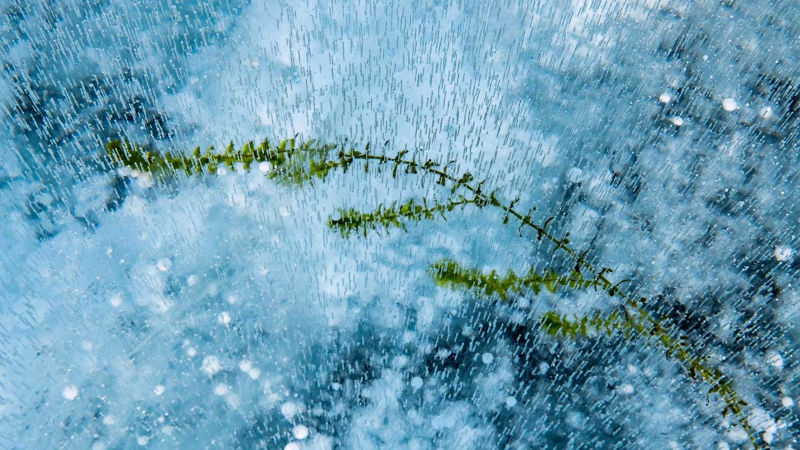
Photo © Gelio

Slide 42
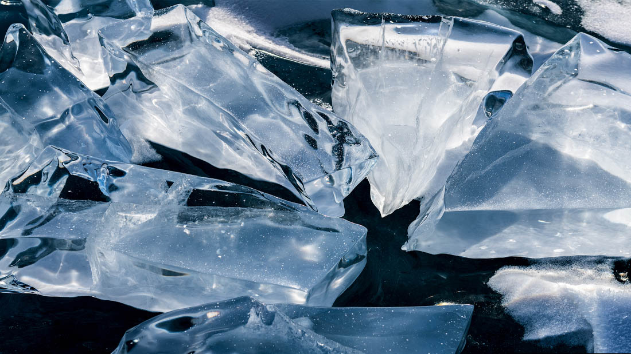
Photo © Gelio

Slide 43
Photo © Gelio

Slide 44
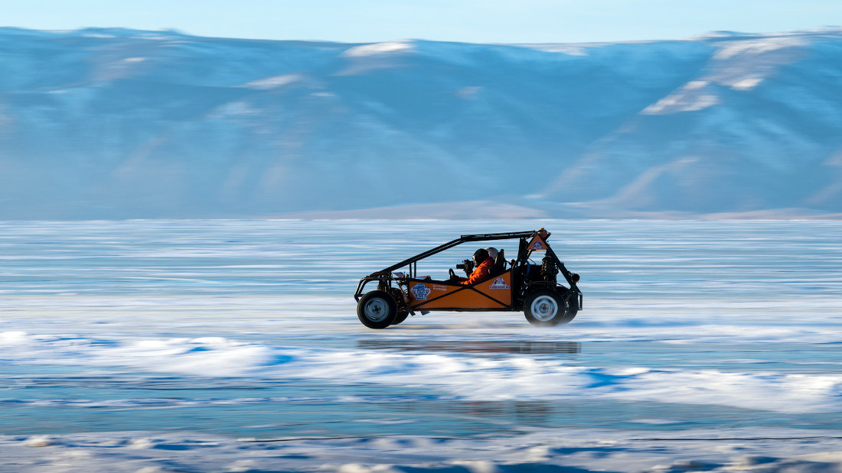
Photo © Gelio

Slide 45



Non-commercial presentation !
Music : Nadezdha Loskutova - Relax
Photos : Slava Stepanov (Gelio) gelio@inbox.ru
Compilation : Steve Rumpler pista2011@gmail.com
Year : 2019
I thank the author for the consent to use his photos in this presentation!
Thanks for your feedback on this presentation...

Slide 46







¿Te ha gustado?
Puedes ver más entrando
Aquí
Además puedes recibir powerpoints en tu correo electrónico suscribiéndote aquí:

